Slide 1









Slide 2



YÊU CẦU CẦN ĐẠT
YÊU CẦU CẦN ĐẠT
Sau khi học xong bài này, em sẽ:
– Xác định được vị trí địa lí của Việt Nam trên bản đồ hoặc lược đồ.
– Trình bày được ảnh hưởng của vị trí địa lí đối với tự nhiên và hoạt động sản xuất.
- Mô tả được hình dạng lãnh thổ phần đất liền của Việt Nam.
– Nêu được số lượng đơn vị hành chính của Việt Nam, kể được tên một số tỉnh, thành phố của Việt Nam.
– Nêu được ý nghĩa của Quốc kì, Quốc huy, Quốc ca của Việt Nam.

Slide 3





Slide 4




Các nhóm thi đua nêu những hiểu biết của mình về các địa danh trong hình

Slide 5




Em hãy đoán xem đây là nơi nào nhé!
Cột cờ Lũng Cú
(Hà Giang)

Slide 6
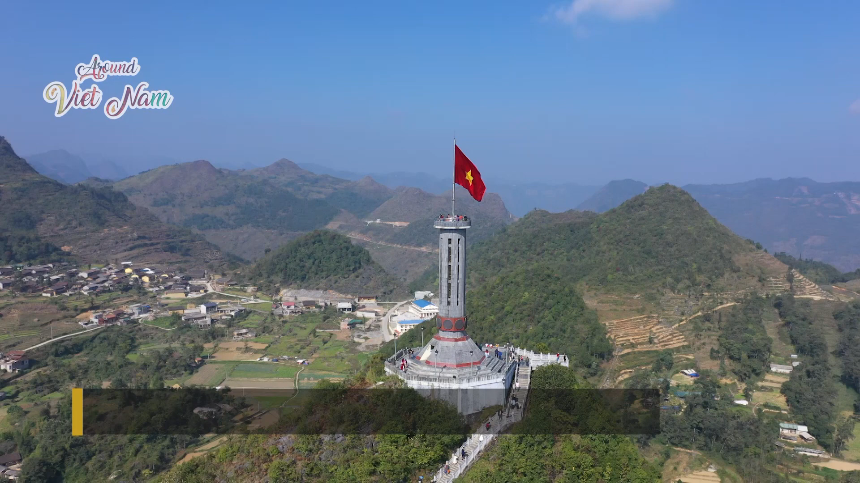

Slide 7
Em hãy đoán xem đây là nơi nào nhé!
Biểu tượng mũi Cà Mau(Cà Mau)

Slide 8
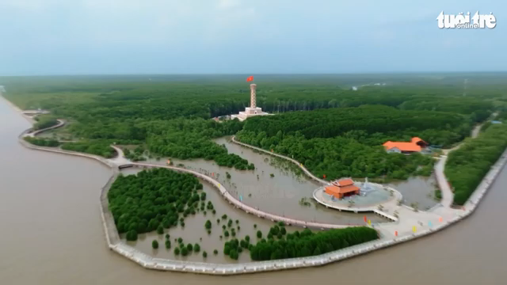

Slide 9



Slide 10




Slide 11




Vị trí địa lí và lãnh thổ
Đọc thông tin và quan sát hình 3, em hãy:
- Xác định trên bản đồ vị trí địa lí của Việt Nam.
- Mô tả hình dạng phần đất liền Việt Nam.

Slide 12
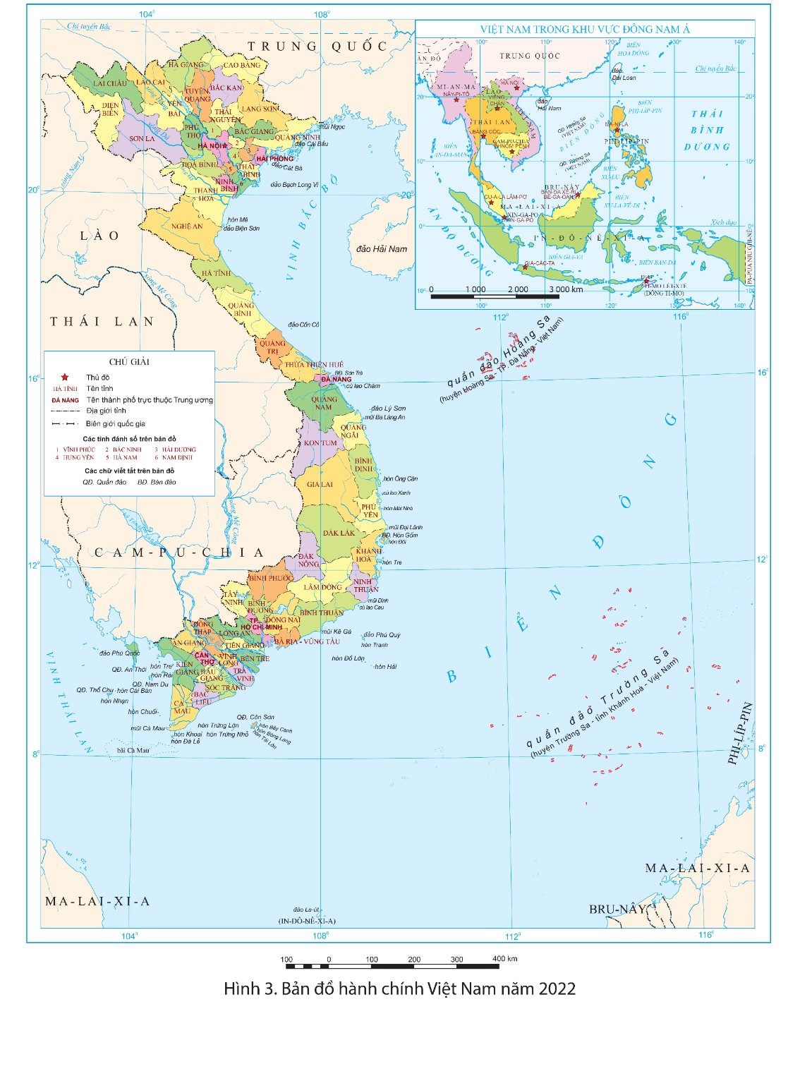
Việt Nam thuộc châu Á, nằm gần trung tâm khu vực Đông Nam Á, tiếp giáp với Biển Đông. Phần đất liền, Việt Nam tiếp giáp với Trung Quốc ở phía bắc, Cam-pu-chia (Cambodia) và Lào ở phía tây.
Lãnh thổ Việt Nam là một khối thống nhất và toàn vẹn, bao gồm: vùng đất, vùng biển và vùng trời. Phần đất liền Việt Nam có hình chữ S, trải dài theo chiều Bắc – Nam, hẹp theo chiều ngang. Vùng biển Việt Nam thuộc Biển Đông có nhiều đảo và quần đảo. Đường bờ biển dài khoảng 3 260 km.

Slide 13


Notes:
GV chia lớp thành các nhóm 4 HS.

Slide 14



HS trong nhóm đếm số thứ tự từ 1 đến 4.
Phân chia nhiệm vụ cho các thành viên trong nhóm: nhóm trưởng, nhóm phó, thư kí,…

Slide 15







Slide 16

Vị trí địa lí và lãnh thổ
Việt Nam thuộc châu Á, nằm gần trung tâm khu vực Đông Nam Á, tiếp giáp với Biển Đông. Phần đất liền, Việt Nam tiếp giáp với Trung Quốc ở phía bắc, Cam-pu-chia (Cambodia) và Lào ở phía tây.

Slide 17

Vị trí địa lí và lãnh thổ
Lãnh thổ Việt Nam là một khối thống nhất và toàn vẹn, bao gồm: vùng đất, vùng biển và vùng trời. Phần đất liền Việt Nam có hình chữ S, trải dài theo chiều Bắc – Nam, hẹp theo chiều ngang. Vùng biển Việt Nam thuộc Biển Đông có nhiều đảo và quần đảo. Đường bờ biển dài khoảng 3 260 km.
Notes:
Thành phố Hồ Chí Minh nằm trong vùng chuyển tiếp giữa miền Ðông Nam bộ và đồng bằng sông Cửu Long. Ðịa hình tổng quát có dạng thấp dần từ Bắc xuống Nam và từ Ðông sang Tây. Nó có thể chia thành 3 tiểu vùng địa hình.
Vùng cao nằm ở phía Bắc - Ðông Bắc và một phần Tây Bắc (thuộc bắc huyện Củ Chi, đông bắc quận Thủ Ðức và quận 9), với dạng địa hình lượn sóng, độ cao trung bình 10-25 m và xen kẽ có những đồi gò độ cao cao nhất tới 32m, như đồi Long Bình (quận 9).
Vùng thấp trũng ở phía Nam-Tây Nam và Ðông Nam thành phố (thuộc các quận 9, 8,7 và các huyện Bình Chánh, Nhà Bè, Cần Giờ). Vùng này có độ cao trung bình trên dưới 1m và cao nhất 2m, thấp nhất 0,5m.
Vùng trung bình, phân bố ở khu vực Trung tâm Thành phố, gồm phần lớn nội thành cũ, một phần các quận 2, Thủ Ðức, toàn bộ quận 12 và huyện Hóc Môn. Vùng này có độ cao trung bình 5-10m.
=> Nhìn chung, địa hình Thành phố Hồ Chí Minh không phức tạp, song cũng khá đa dạng, có điều kiện để phát triển nhiều mặt.

Slide 18
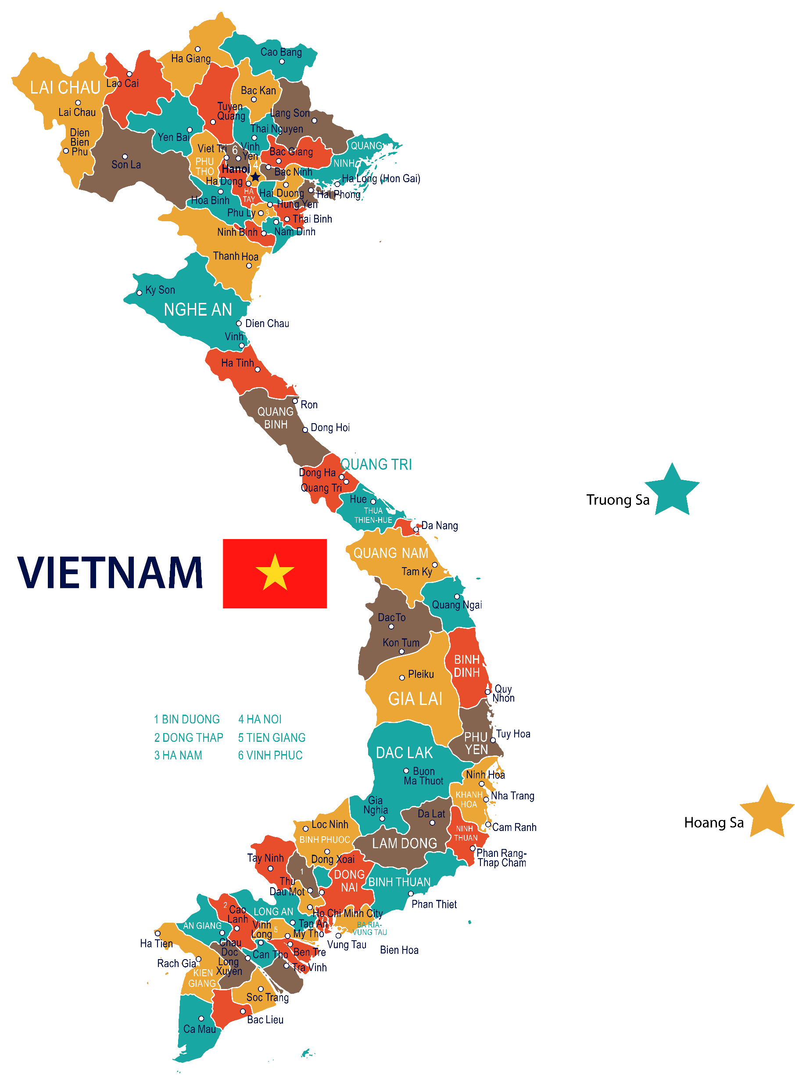
Phần đất liền Việt Nam có hình chữ S, trải dài theo chiều Bắc – Nam, hẹp theo chiều ngang
Notes:
Thành phố Hồ Chí Minh nằm trong vùng chuyển tiếp giữa miền Ðông Nam bộ và đồng bằng sông Cửu Long. Ðịa hình tổng quát có dạng thấp dần từ Bắc xuống Nam và từ Ðông sang Tây. Nó có thể chia thành 3 tiểu vùng địa hình.
Vùng cao nằm ở phía Bắc - Ðông Bắc và một phần Tây Bắc (thuộc bắc huyện Củ Chi, đông bắc quận Thủ Ðức và quận 9), với dạng địa hình lượn sóng, độ cao trung bình 10-25 m và xen kẽ có những đồi gò độ cao cao nhất tới 32m, như đồi Long Bình (quận 9).
Vùng thấp trũng ở phía Nam-Tây Nam và Ðông Nam thành phố (thuộc các quận 9, 8,7 và các huyện Bình Chánh, Nhà Bè, Cần Giờ). Vùng này có độ cao trung bình trên dưới 1m và cao nhất 2m, thấp nhất 0,5m.
Vùng trung bình, phân bố ở khu vực Trung tâm Thành phố, gồm phần lớn nội thành cũ, một phần các quận 2, Thủ Ðức, toàn bộ quận 12 và huyện Hóc Môn. Vùng này có độ cao trung bình 5-10m.
=> Nhìn chung, địa hình Thành phố Hồ Chí Minh không phức tạp, song cũng khá đa dạng, có điều kiện để phát triển nhiều mặt.

Slide 19
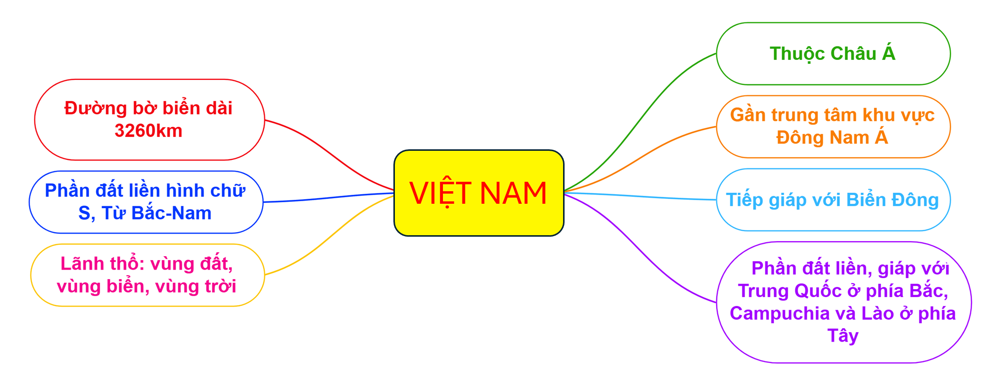
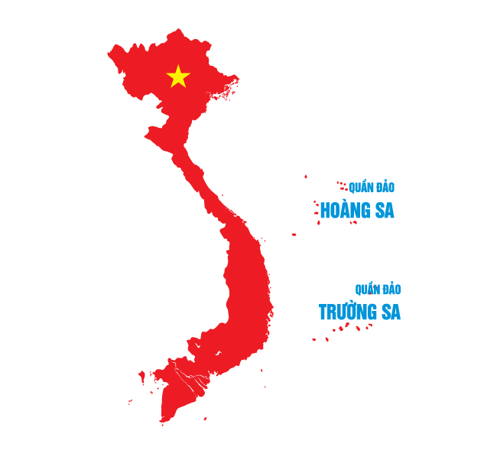

Slide 20

2. Ảnh hưởng của vị trí địa lí đối với tự nhiên và hoạt động sản xuất

Slide 21

2. Ảnh hưởng của vị trí địa lí đối với tự nhiên và hoạt động sản xuất
Đọc thông tin, em hãy cho biết vị trí địa lí có ảnh hưởng như thế nào đến tự nhiên và hoạt động sản xuất ở Việt Nam.
Vị trí địa lí đã quy định đặc điểm cơ bản của thiên nhiên Việt Nam mang tính chất nhiệt đới ẩm gió mùa: khí hậu nóng, ẩm; sinh vật phong phú;...
Vị trí địa lí tạo điều kiện thuận lợi cho Việt Nam phát triển nền nông nghiệp nhiệt đới, du lịch, giao thông vận tải; thúc đẩy giao lưu với các nước trong khu vực và trên thế giới. Tuy nhiên, Việt Nam cũng nằm trong vùng chịu ảnh hưởng của thiên tai, điển hình là bão.

Slide 22

Đọc thông tin
Thảo luận cùng nhau để trả lời các câu hỏi liên quan và ghi lại thông tin vào vở.

Slide 23
Vị trí địa lí đã quy định đặc điểm cơ bản của thiên nhiên Việt Nam mang tính chất nhiệt đới ẩm gió mùa: khí hậu nóng, ẩm; sinh vật phong phú;...
Vị trí địa lí tạo điều kiện thuận lợi cho Việt Nam phát triển nền nông nghiệp nhiệt đới, du lịch, giao thông vận tải; thúc đẩy giao lưu với các nước trong khu vực và trên thế giới. Tuy nhiên, Việt Nam cũng nằm trong vùng chịu ảnh hưởng của thiên tai, điển hình là bão.

Slide 24



Vẽ sơ đồ về ảnh hưởng của vị trí địa lí đối với một hoạt động sản xuất ở Việt Nam

Slide 25
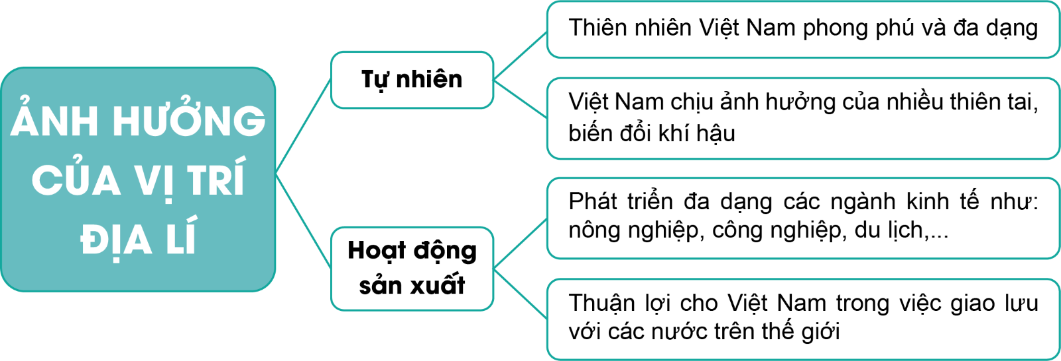
MẪU:

Slide 26
Hoàn thành phiếu học tập
Phiếu học tập
Em hãy hoàn thành sơ đồ dưới đây về ảnh hưởng của vị trí địa lí đối với tự nhiên và hoạt động sản xuất ở nước ta.
Ảnh hưởng của vị trí địa lí đối với tự nhiên và hoạt động sản xuất
.........................................
.........................................
Phát triển du lịch
Khí hậu nóng, ẩm
..................
..................
Phát triển ..................
nông nghiệp ..................

Slide 27
Notes:
GV chia lớp thành các nhóm 4 HS.

Slide 28
HS trong nhóm đếm số thứ tự từ 1 đến 4.
Phân chia nhiệm vụ cho các thành viên trong nhóm: nhóm trưởng, nhóm phó, thư kí,…Hoàn thành phiếu học tập

Slide 30


VẬN DỤNG

Slide 31






Việt Nam thuộc châu nào?
Châu Âu
Châu Á
Châu Phi
Châu Mỹ
Notes:
GV CLICK CHUỘT VÀO KHUNG ĐÁP ÁN → XUẤT HIỆN KẾT QUẢ ĐÚNG/SAI

Slide 32
Phần đất liền Việt Nam có hình chữ gì?
Chữ Y
Chữ M
Chữ X
Chữ S
Notes:
GV CLICK CHUỘT VÀO KHUNG ĐÁP ÁN → XUẤT HIỆN KẾT QUẢ ĐÚNG/SAI

Slide 33
Đường bờ biển Việt Nam dài khoảng bao nhiêu km?
3 620
3 260
3 060
3 360
Notes:
GV CLICK CHUỘT VÀO KHUNG ĐÁP ÁN → XUẤT HIỆN KẾT QUẢ ĐÚNG/SAI

Slide 34



GV ĐIỀN VÀO ĐÂY
GV ĐIỀN VÀO ĐÂY
GV ĐIỀN VÀO ĐÂY
GV ĐIỀN VÀO ĐÂY

Slide 35



